Slide 1
화면설계서
프로젝트명 | 큐브엔터테인먼트 리뉴얼
Version | 1.0
작성일자 | 2019.01.02
작성자 | 김민주
copyright © 더조은컴퓨터아카데미. All right Reserved.
사전 승인 없이 본 내용의 전부 또는 일부에 대한 복사, 배포 및 사용을 금합니다

Slide 2
화면설계서 – 큐브엔터테인먼트 리뉴얼
개정이력
버전 | 작성일자 | 구분 | 변동내역 | 작성자 | 검토자
1.0 | 2019.01.02 | 신규 | 신규작성 | 김민주

Slide 3
화면설계서 – 큐브엔터테인먼트 리뉴얼
화면구조
메인
COMPANY
ARTISTS
MULTIMEDIA
AUDITION
NOTICE
사이트 맵
SNS
외부 링크
COMPANY INFO
GREETINGS
HISTORY
ORGANIZATION
BUISINESS AREA
20SPACE
LOVATION
Investor Relations
JO KWON
JANG HYUN SEUNG
BTOB
CLC
PENTAGON
TRIPLE H
(G)I-DLE
LAI KUAN LIN
YOO SEONHO
A TRAIN TO AUTUMN
LEE HWEE JAE
HEO KYEONG HWAN
NA JONGCHAN
MUSIC VIDEO
DOWNLOAD
NOTICE
FORM CUBE
TO CUBE
트위터
페이스북
유투브
ETC
MV 팝업
20SPACE
CUBEE TV
NEW PRODUCT
이용약관
이메일 주소 무단 수집 거부
개인정보 취급방침
FAMILY SITE

Slide 4
화면설계서 – 큐브엔터테인먼트 리뉴얼
PC

Slide 5
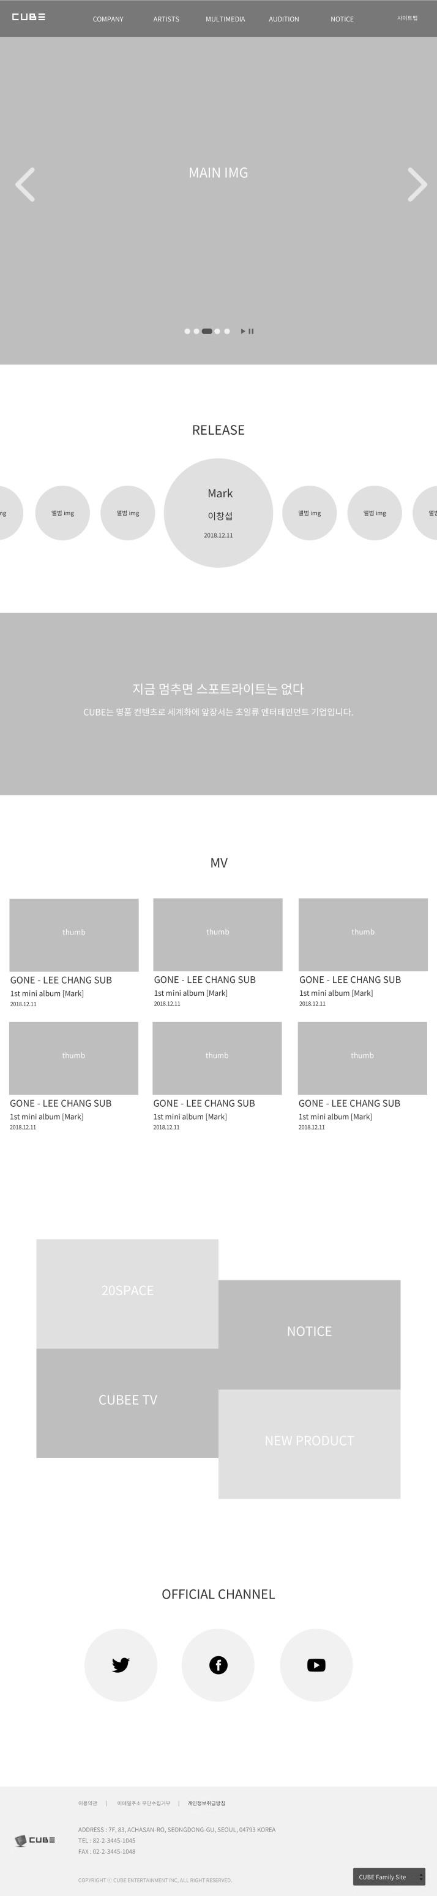
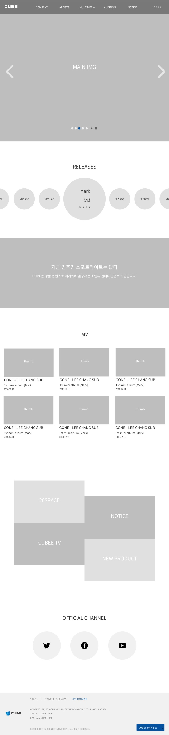
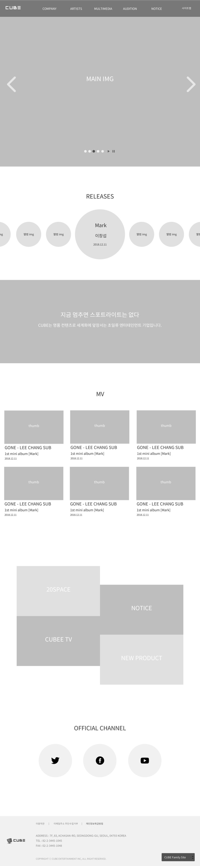
화면설계서 – 큐브엔터테인먼트 리뉴얼
메인 전체

Slide 6
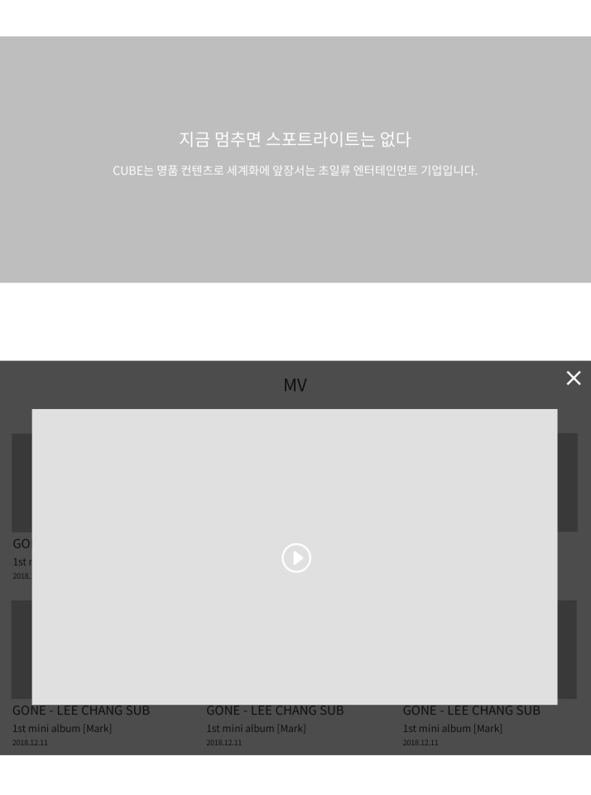
화면설계서 – 큐브엔터테인먼트 리뉴얼
팝업

Slide 7

화면설계서 – 큐브엔터테인먼트 리뉴얼
메인 – 네비게이션,슬라이드
1
2
No. | description
1 | 네비게이션 영역, 스크롤시 고정
2 | 로고영역 – 메인페이지로 링크 연결
3 | 메인 메뉴 1depth 영역 마우스 오버 시 - 1depth 메뉴 컬러 변경, 밑줄 표시 - 화면 전체를 덮는 2depth 메뉴 노출 (드롭다운)
4 | 메인 슬라이드 영역 - 자동으로 fade In, fade Out - 좌/우 버튼, 페이지네이션 노출 - 페이지네이션 부분 >현재 페이지만 컬러 다르게 >원형에서 타원형으로 변경 - 사용자가 조작 시 일시정지/재생 가능
3
4

Slide 8
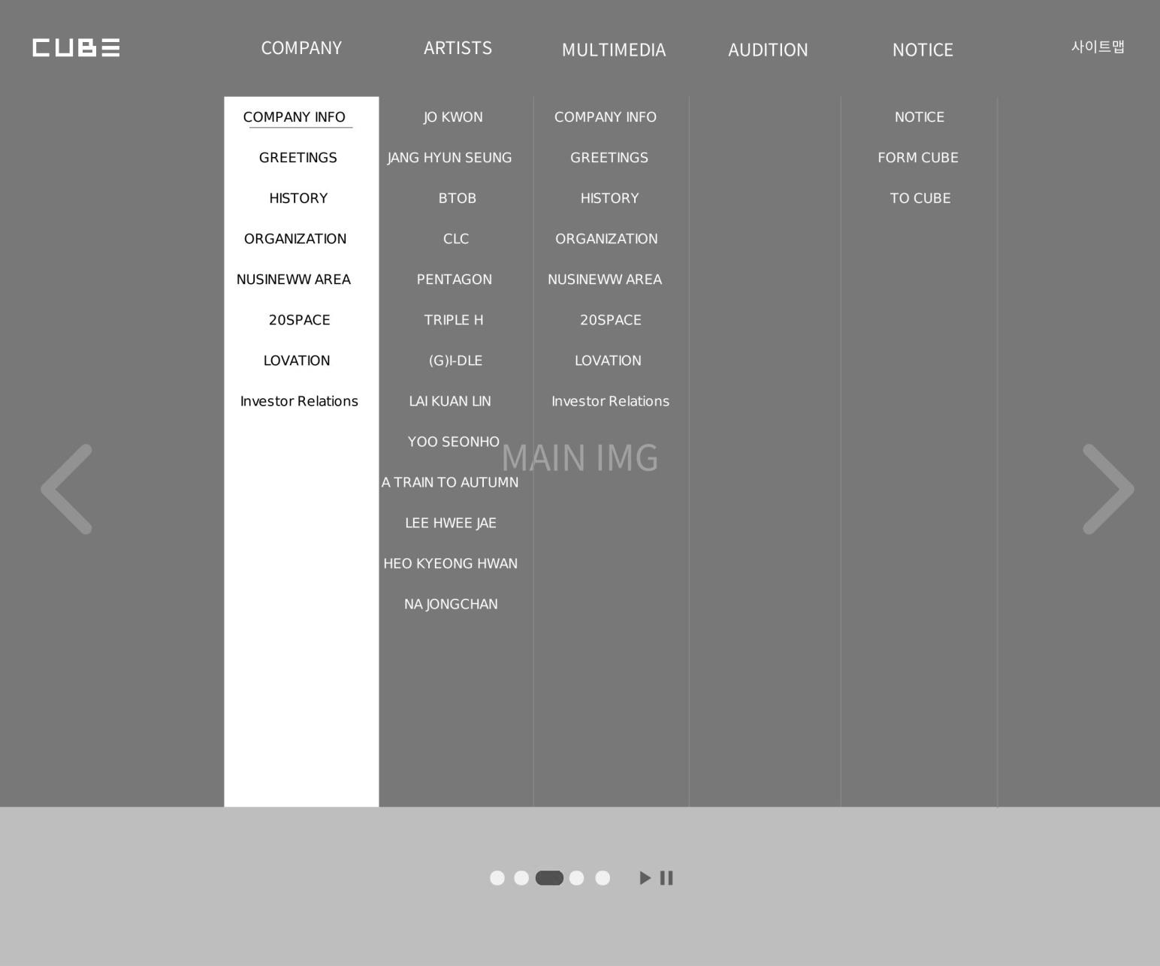
화면설계서 – 큐브엔터테인먼트 리뉴얼
메인 – 네비게이션 드롭다운 메뉴
1
No. | description
1 | 1depth 메뉴 마우스 오버 시 - 2depth 메뉴 노출 - 2depth 메뉴는 불투명하게 노출 - 2depth 메뉴 백그라운드 컬러 변경
2 | 2depth 메뉴 마우스 오버 시 - 해당 메뉴 밑줄 노출 - 2depth 메뉴 백그라운드 컬러 변경 2depth 메뉴 클릭 시 - 해당 메뉴로 링크 연결
3 | 반응형 제작 시 PC는 3번 영역에 아티스트 이미지 노출, 태블릿부터 아티스트 이미지 삭제
2
3

Slide 9

화면설계서 – 큐브엔터테인먼트 리뉴얼
메인 – RELEASE, 회사슬로건
No. | description
1 | RELEASES 영역 고정형이며, 자동슬라이드 넣지 않음
2 | - 최신 앨범의 앨범명, 가수명, 앨범출시날짜 노출 - 클릭 시 해당 아티스트 페이지로 링크 연결
3 | 앨범커버만 노출 3번 영역의 앨범 클릭 시 - 가로로 180도 뒤집어지며 가운데로 이동 (앨범커버 노출 -> 앨범정보 노출) - 2번 영역의 앨범은 180도 뒤집어지며 옆으로 이동 (앨범정보 노출 -> 앨범커버 노출)
4 | 회사 슬로건, 회사 소개 영역 아티스트 또는 회사 건물 사진 삽입 백그라운드 이미지로 고정 문구는 스크롤 시 천천히 나타내기
1
3
2
3
4

Slide 10
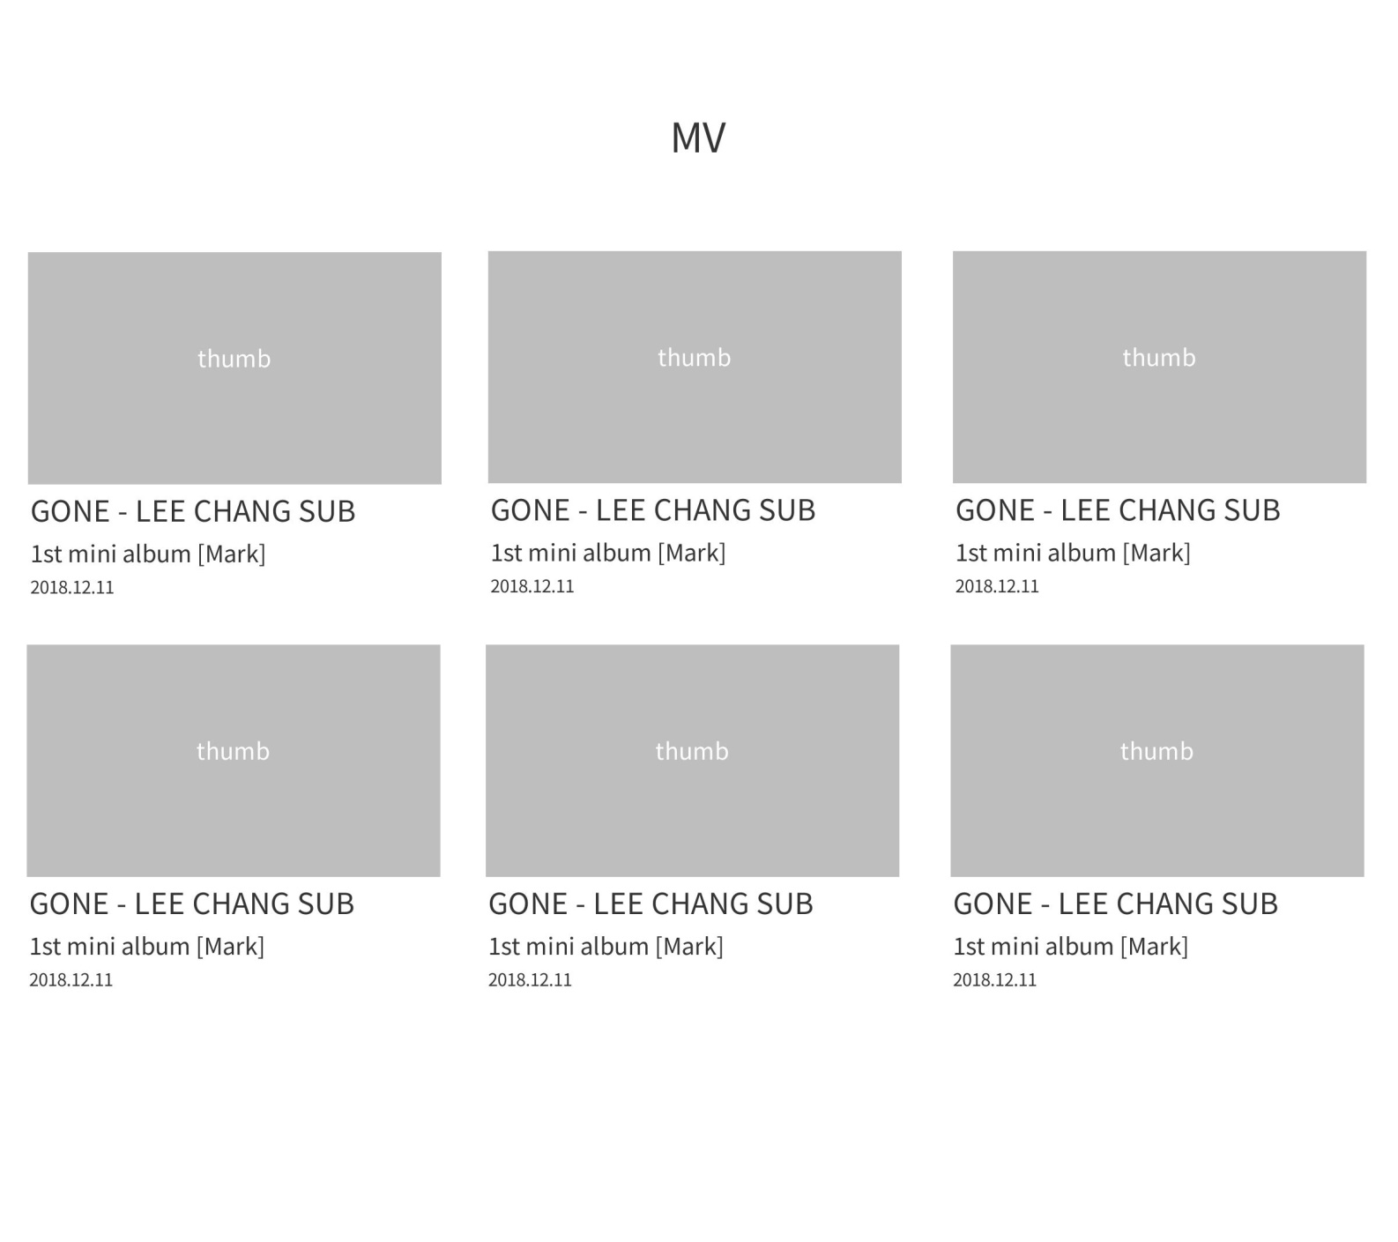
화면설계서 – 큐브엔터테인먼트 리뉴얼
메인 – MV
No. | description
1 | 뮤직비디오 노출 영역
2 | 뮤직비디오 썸네일, 가수/노래명, 앨범명, 날짜 노출 썸네일 클릭시 뮤직비디오가 팝업으로 노출 (다음 슬라이드에)
1
2

Slide 11

화면설계서 – 큐브엔터테인먼트 리뉴얼
메인 – MV 팝업
No. | description
1 | 뮤직비디오 썸네일 클릭시 뮤직비디오 영상을 화면에 꽉 차게 노출 유튜브로 링크 연결
2 | 영상이 재생되는 영역
3 | 열린 뮤직비디오 창을 닫을 수 있는 버튼
1
3
2

Slide 12

화면설계서 – 큐브엔터테인먼트 리뉴얼
메인 – 링크 배너
No. | description
1 | 배너 영역 각 배너 클릭 시 해당 링크 연결 각 배너 마우스 오버 시 - 백그라운드 컬러, 크기 변경 - 폰트 사이즈 커지게 변경 스크롤 시 2-3-4-5 순으로 나타내기
2 | 20SPACE 영역 20SPACE 소개 페이지로 링크 연결
3 | NOTICE 영역 NOTICE 페이지로 링크 연결
4 | CUBEE TV 영역 CUBEE TV 페이지로 링크 연결
5 | NEW PRODUCT 영역 CUBEE 페이지로 링크 연결
1
2
3
4
5

Slide 13

화면설계서 – 큐브엔터테인먼트 리뉴얼
메인 – SNS, Footer
No. | description
1 | OFFICIAL CHANNEL 영역 공식 트위터, 페이스북, 유투브 소개
2 | 트위터 링크 연결 버튼
3 | 페이스북 링크 연결 버튼
4 | 유투브 링크 연결 버튼
5 | Footer 영역
6 | 로고 영역 클릭 시 메인 페이지 연결
7 | 사이트 정보 제공 클릭 시 해당 페이지로 링크 연결 - 이용약관 - 이메일 주소 무단 수집 거부, - 개인정보취급방침
8 | 회사 정보 제공 주소, 전화번호, 팩스번호
9 | 저작권표기
10 | 패밀리사이트 영역 클릭 시 패밀리사이트 리스트 노출
1
2
3
4
5
7
6
8
10
9

Slide 14
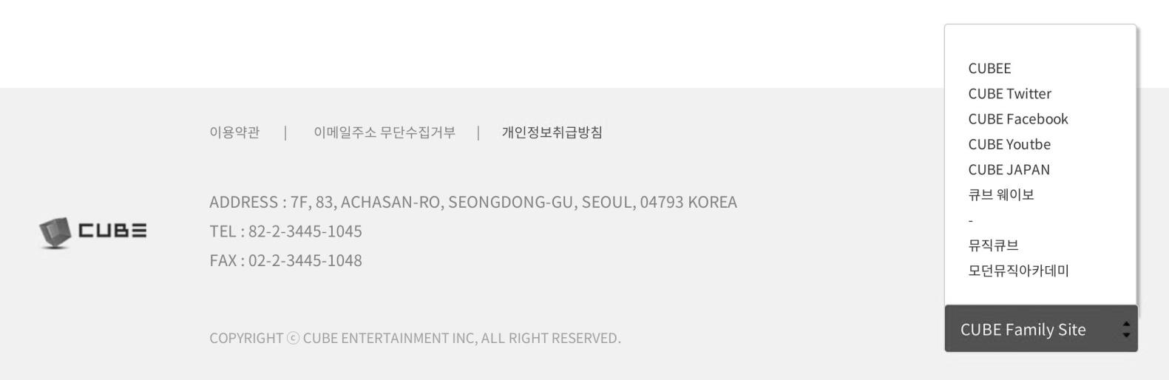
화면설계서 – 큐브엔터테인먼트 리뉴얼
메인 – SNS, Footer
No. | description
1 | OFFICIAL CHANNEL 영역 SNS 도형 마우스 오버 시 테두리 노출
2 | 패밀리사이트 버튼 클릭 시 사이트 노출 리스트 클릭 시 해당 사이트로 링크 연결
1
2

Slide 15
화면설계서 – 큐브엔터테인먼트 리뉴얼
Mobile

Slide 16
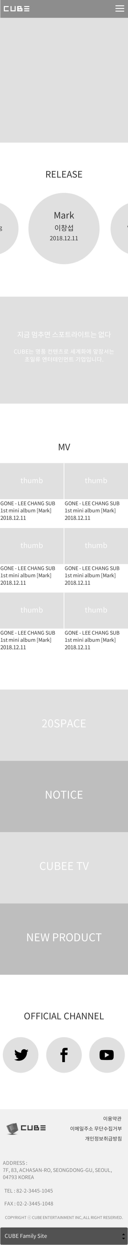

화면설계서 – 큐브엔터테인먼트 리뉴얼
메인 전체

Slide 17

화면설계서 – 큐브엔터테인먼트 리뉴얼
메인 전체

Slide 18

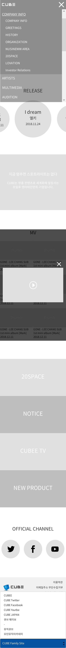
화면설계서 – 큐브엔터테인먼트 리뉴얼
메인 – 네비게이션, 슬라이드
No. | description
1 | 네비게이션 영역 – 스크롤 시 고정
2 | 로고영역 – 메인페이지로 링크 연결
3 | 네비게이션 버튼영역 터치시 2depth 슬라이드로 노출 (다음 슬라이드 참고)
4 | 메인 슬라이드 영역 - 자동으로 fade In, fade Out - 터치로 스와이프 가능 - 사용자가 조작 불가
1
2
3
4

Slide 19
화면설계서 – 큐브엔터테인먼트 리뉴얼
메인 – 네비게이션, 슬라이드
No. | description
1 | 2depth 메뉴 닫기 버튼
2 | 1depth 메뉴 터치 시 - 2depth 메뉴 드롭 다운 - 1depth 메뉴에 밑줄 표시 2depth 메뉴 터치 시 해당 메뉴 링크 연결 스크롤로 위/아래 이동 가능
1
2

Slide 20
화면설계서 – 큐브엔터테인먼트 리뉴얼
메인 – RELEASE, 회사슬로건
No. | description
1 | RELEASES 영역 고정형이며, 자동슬라이드 넣지 않음 스와이프/터치 시 다음 앨범 확인 가능
2 | - 최신 앨범의 앨범명, 가수명, 앨범출시날짜 노출 - 터치 시 해당 아티스트 페이지로 링크 연결
3 | 앨범커버만 노출 3번 영역의 앨범 터치 시 - 가로로 180도 뒤집어지며 가운데로 이동 (앨범커버노출 -> 앨범정보 노출) - 2번 영역의 앨범은 180도 뒤집어지며 옆으로 이동 (앨범정보 노출 -> 앨범커버 노출)
4 | 회사 슬로건, 회사 소개 영역 아티스트 또는 회사 건물 사진 삽입 백그라운드 이미지로 고정 *스크롤시 천천히 나타내기 없음!
1
2
3
3
4

Slide 21
화면설계서 – 큐브엔터테인먼트 리뉴얼
메인 – MV
No. | description
1 | 뮤직비디오 노출 영역
2 | 뮤직비디오 썸네일, 가수/노래명, 앨범명, 날짜 노출 썸네일 터치 시 뮤직비디오 노출 (다음 슬라이드에)
1
2

Slide 22
화면설계서 – 큐브엔터테인먼트 리뉴얼
메인 – MV 팝업
No. | description
1 | 뮤직비디오 썸네일 터치시 뮤직비디오 영상을 화면에 꽉 차게 노출 유튜브로 링크 연결
2 | 영상이 재생되는 영역
3 | 열린 뮤직비디오 창을 닫을 수 있는 버튼
1
3
2

Slide 23
화면설계서 – 큐브엔터테인먼트 리뉴얼
메인 – 링크 배너
1
No. | description
1 | 배너 영역 각 배너 터치 시 해당 링크 연결 스크롤 및 터치 시 일어나는 효과 없음
2 | 20SPACE 영역 20SPACE 소개 페이지로 링크 연결
3 | NOTICE 영역 NOTICE 페이지로 링크 연결
4 | CUBEE TV 영역 CUBEE TV 페이지로 링크 연결
5 | NEW PRODUCT 영역 CUBEE 페이지로 링크 연결
2
4
3
5

Slide 24
화면설계서 – 큐브엔터테인먼트 리뉴얼
메인 – SNS
No. | description
1 | OFFICIAL CHANNEL 영역 공식 트위터, 페이스북, 유투브 소개 터치시 일어나는 효과 없음
2 | 트위터 링크 연결 버튼
3 | 페이스북 링크 연결 버튼
4 | 유투브 링크 연결 버튼
1
2
3
4

Slide 25
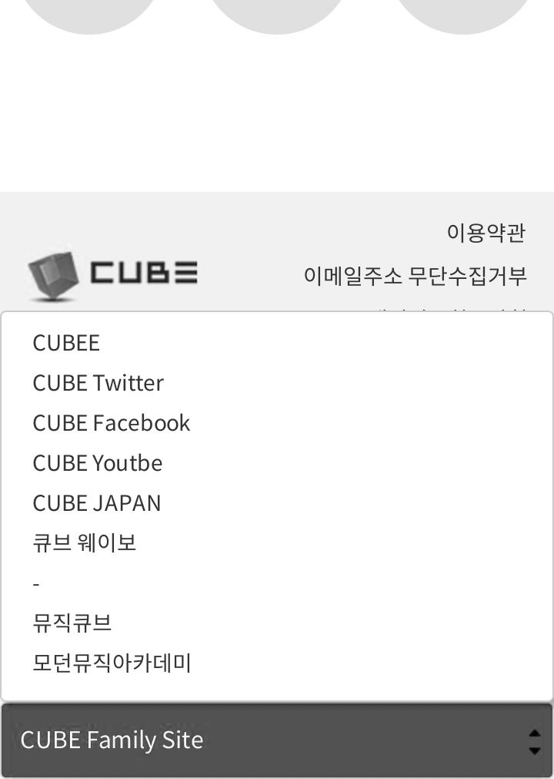
화면설계서 – 큐브엔터테인먼트 리뉴얼
메인 – footer
No. | description
1 | Footer 영역
2 | 로고 영역 터치 시 메인 페이지 연결
3 | 사이트 정보 제공 터치 시 해당 페이지로 링크 연결 - 이용약관 - 이메일 주소 무단 수집 거부, - 개인정보취급방침
4 | 회사 정보 제공 주소, 전화번호, 팩스번호
5 | 저작권표기
6 | 패밀리사이트 영역 터치 시 패밀리사이트 리스트 노출
7 | 패밀리사이트 버튼 터치 시 사이트 노출 리스트 터치 시 해당 사이트로 링크 연결
1
3
4
2
7
4
5
5
6

